Slide 1
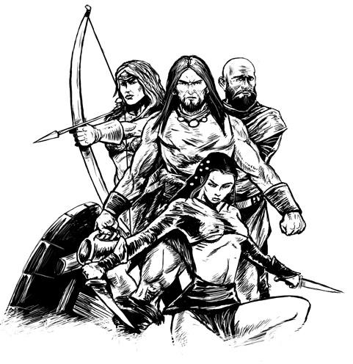
DLVC -Taverne
Rollenspielmanager „Die Legenden von Cysteron“
Vortrag 3. Iteration – Sommersemester 2015

Slide 2
Inhalt
Einleitung
Projektdetails
Stand der letzten Iteration
Rollenverteilung im Team
Bearbeitete Stories
Fortschritt: Aktueller Stand
Burndown chart
Nicht Inhaltlich
Inhaltlich
Testabdeckung
Demo
Reflektionen
Reflexionen des Arbeitsprozesses
Vorschau auf letzte Iteration
Fazit

Slide 3
Einleitung

Slide 4
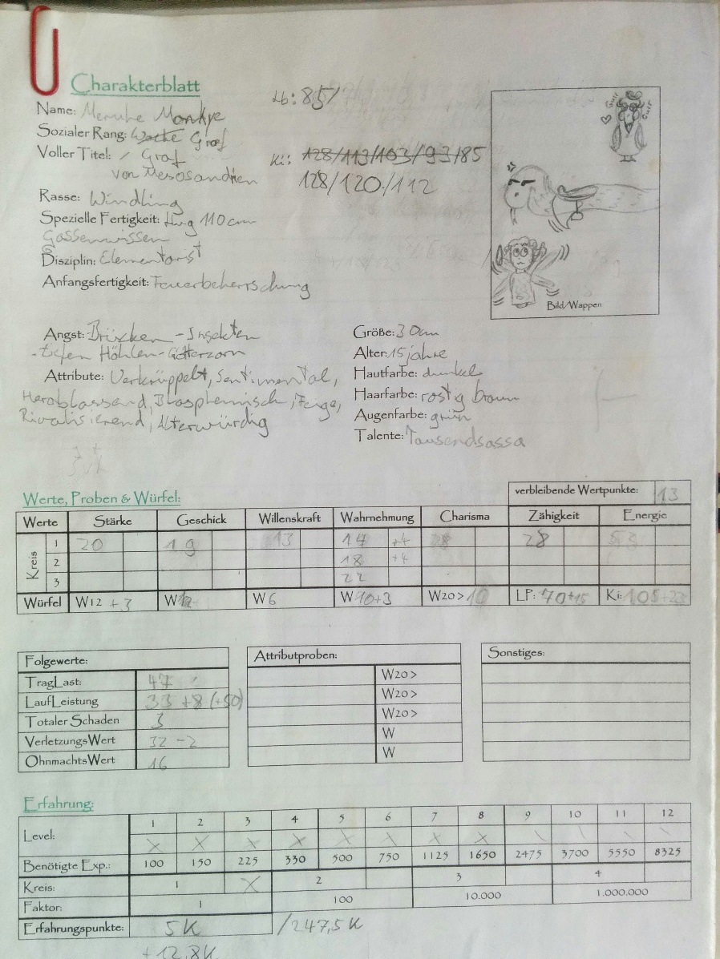
Einleitung
Was ist ein Charakter?

Slide 5
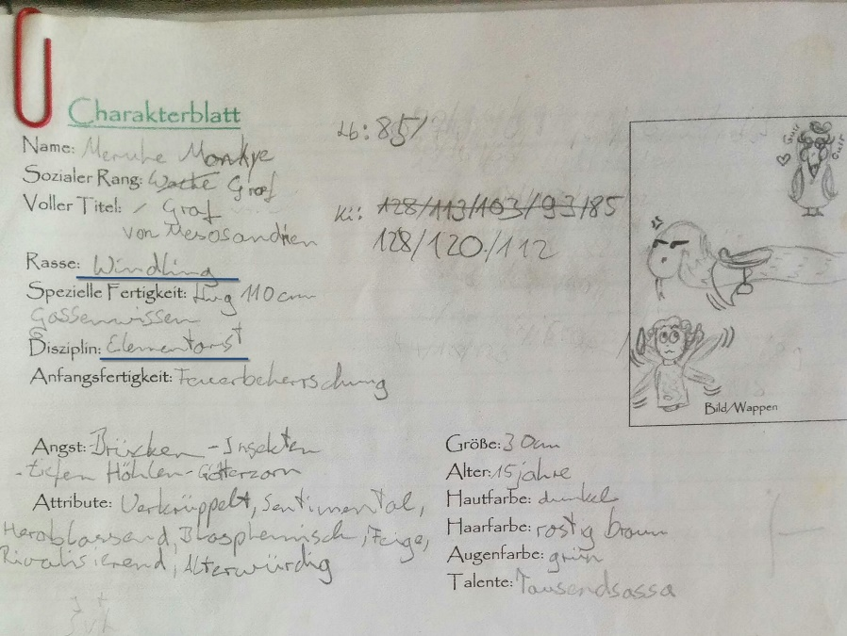
Einleitung
Was ist ein Charakter?
Spieler Charakter

Slide 6
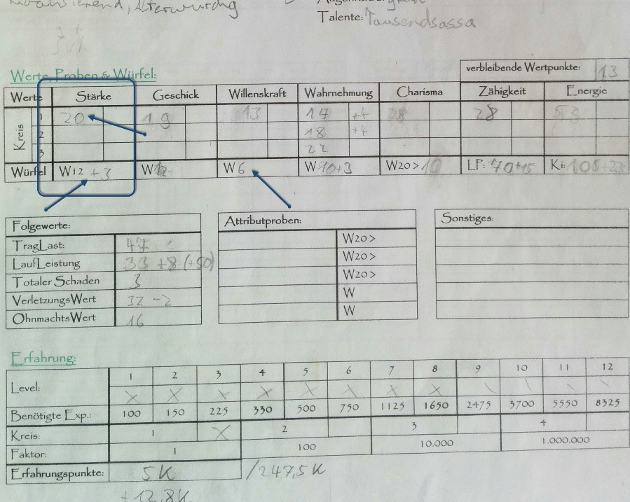
Einleitung
Was ist ein Charakter?
Spieler Charakter

Slide 7
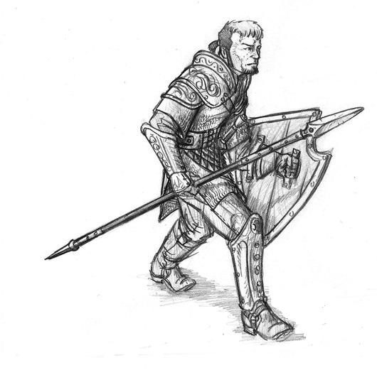
Einleitung
Was ist ein Charakter?
Spieler Charakter
Nicht Spieler Charakter

Slide 8
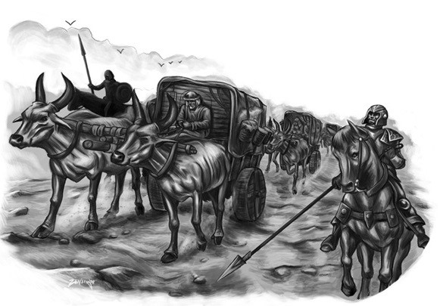
Einleitung
Was ist ein Charakter?
Spieler Charakter
Nicht Spieler Charakter

Slide 9
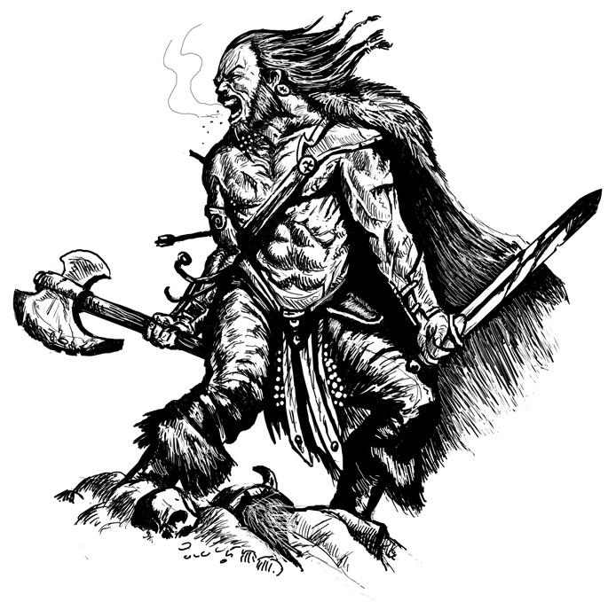
Einleitung
Was ist ein Charakter?
Spieler Charakter
Nicht Spieler Charakter
Wie läuft ein Kampf ab?

Slide 10
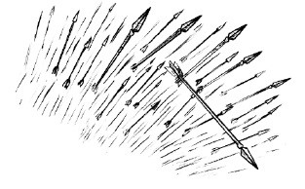
Einleitung
Was ist ein Charakter?
Spieler Charakter
Nicht Spieler Charakter
Wie läuft ein Kampf ab?
Gegnerrunde

Slide 11

Einleitung
Was ist ein Charakter?
Spieler Charakter
Nicht Spieler Charakter
Wie läuft ein Kampf ab?
Gegnerrunde
Spielerrunde

Slide 12
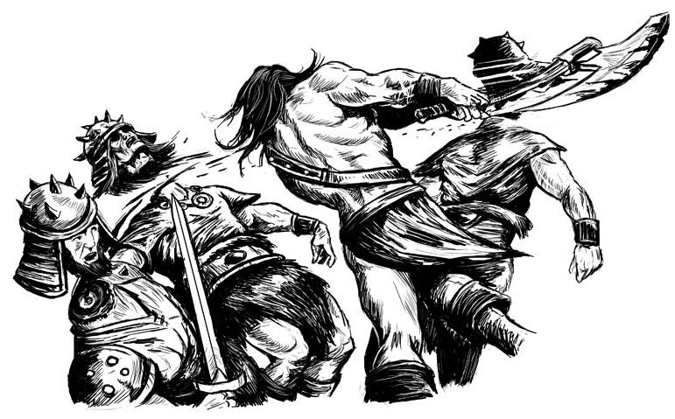
Einleitung
Was ist ein Charakter?
Spieler Charakter
Nicht Spieler Charakter
Wie läuft ein Kampf ab?
Gegnerrunde
Spielerrunde

Slide 13
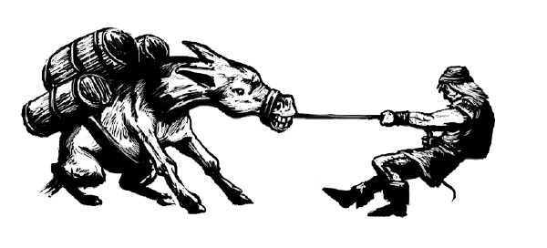
Einleitung
Was ist ein Charakter?
Spieler Charakter
Nicht Spieler Charakter
Wie läuft ein Kampf ab?
Gegnerrunde
Spielerrunde
Wie läuft ein Handel ab?

Slide 14
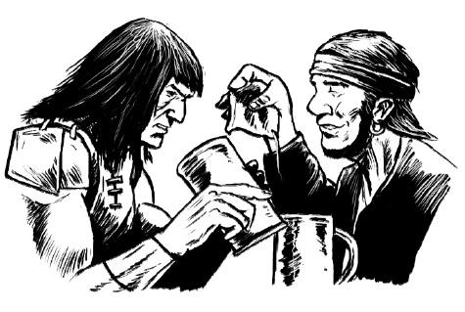
Einleitung
Was ist ein Charakter?
Spieler Charakter
Nicht Spieler Charakter
Wie läuft ein Kampf ab?
Gegnerrunde
Spielerrunde
Wie läuft ein Handel ab?
Problem: Organisation

Slide 15
Projektdetails

Slide 16
Projektdetails: letzte Iteration
Spielgruppenmanager
Erweiterung der Datenbank
Kampfsimulator: Gegnerrunde
Design der GUI
Bereitstellen der Grundfunktionen
Händler: Einfache Gegenstände
Design der GUI
Bereitstellen der Grundfunktionen
Erweiterung der Datenbank
Bereitstellen aller Funktionen
Programmweite Observer
Spezifikation durch Kunden

Slide 17
Projektdetails: Rollenverteilung
Kunde | Hans Klein
Teamleiter | Boris Prochnau
Team | Nooshin Naghavi Britta Heymann Andreas Kofer Boris Prochnau
Dank für: Bilder Grafikdesign | Sabine Weiß Lea Prochnau

Slide 18
Projektdetails
Stories
Stories sind unverändert geblieben

Slide 19
Projektdetails
Stories
Stories sind unverändert geblieben
Tasks sind Ablauforientierter
Mehr Aufmerksamkeit auf Aufwand vs. Perfektion
Weniger „Out of Burndown“ Zeit
Es wurde mehr erfasst
Es gab reibungslosere Übegänge

Slide 20
Projektdetails
Stories
Stories sind unverändert geblieben
Tasks sind Ablauforientierter
Mehr Aufmerksamkeit auf Aufwand vs. Perfektion
Weniger „Out of Burndown“ Zeit
Es wurde mehr erfasst
Es gab reibungslosere Übegänge

Slide 21
Projektdetails
Stories
Stories sind unverändert geblieben
Tasks sind Ablauforientierter
Mehr Aufmerksamkeit auf Aufwand vs. Perfektion
Weniger „Out of Burndown“ Zeit
Es wurde mehr erfasst
Es gab reibungslosere Übegänge

Slide 22
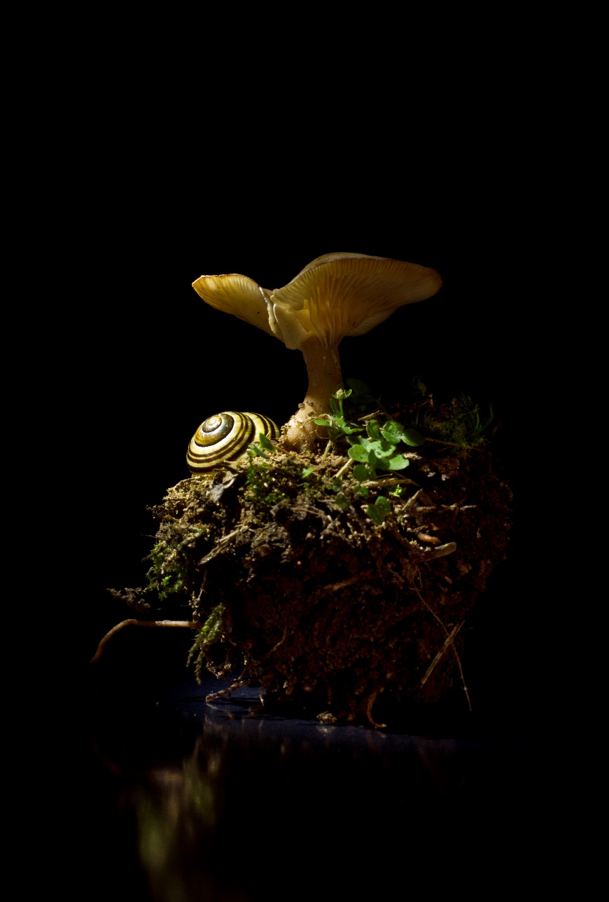
Projektdetails: Stories
Story Beispielfoto
Task Beispielfoto
Diese Iteration (Mehr Orientierung am Aufwand).
Gesamte Menge Beispielfoto (Aufwand vs. Priorität).

Slide 23
Projektdetails: Stories
Story Beispielfoto
Task Beispielfoto
Diese Iteration (Mehr Orientierung am Aufwand).
Gesamte Menge Beispielfoto (Aufwand vs. Priorität).

Slide 24
Projektdetails: Stories
Später Hinzugefügt
Später Hinzugefügt und noch aktiv
Nr | Titel | Prio | Bausteine
16 | Release | 1
20 | Bugfix | 1
18 | Kampfsimulator : Spielerrunde | 1
25 | Code Coverage verbessern | 2
22 | Gegnertypen einführen | 1
27 | Notificationsystem einführen | 2
19 | Organisatorisches | 1
21 | Vortrag | 1
26 | Händler Erweiterung | 2
23 | Feinschliff | 2

Slide 25
Fortschritt: Aktueller Stand

Slide 26
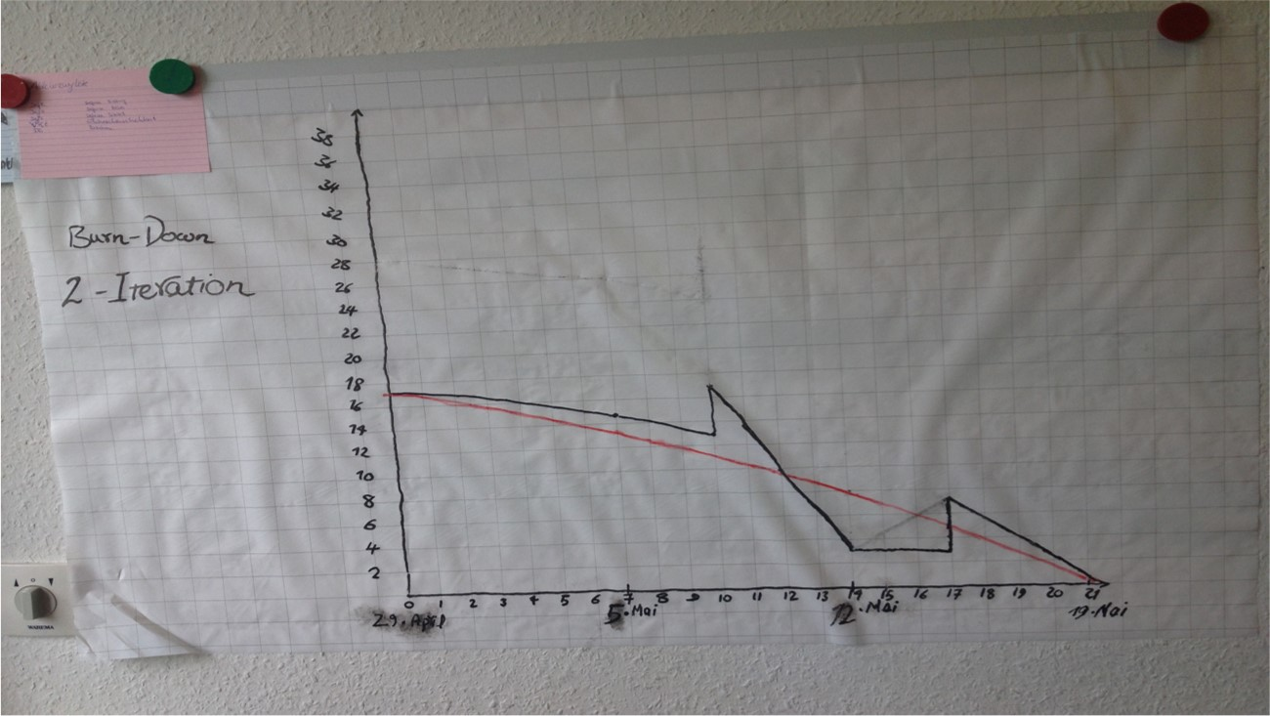
Fortschritt: Burndown Chart

Slide 27
Fortschritt: Nicht Inhaltlich
Parallelisierung (Relaxtes Extreme Programming)
Bildung von Bereichsexperten
Mehr Sensitivität bei Arbeitsteilung
Vertraut mit Spielkonzept
Erfahrung bei Stories und Entscheidungen:
Knappes Pro-Kontra (CRC Cards etc.) als Design Entscheidungs-Hilfen
Viel Rücksicht auf Akzeptanztests
Ablaufliste bei Tasks

Slide 28
Fortschritt: Nicht Inhaltlich
Parallelisierung (Relaxtes Extreme Programming)
Bildung von Bereichsexperten
Mehr Sensitivität bei Arbeitsteilung
Vertraut mit Spielkonzept
Erfahrung bei Stories und Entscheidungen:
Ablaufliste bei Tasks
Knappes Pro-Kontra (CRC Cards etc.) als Design Entscheidungs-Hilfen
Viel Rücksicht auf Akzeptanztests

Slide 29
Fortschritt: Nicht Inhaltlich
Parallelisierung (Relaxtes Extreme Programming)
Bildung von Bereichsexperten
Mehr Sensitivität bei Arbeitsteilung
Vertraut mit Spielkonzept
Erfahrung bei Stories und Entscheidungen:
Ablaufliste bei Tasks
Knappes Pro-Kontra (CRC Cards etc.) als Design Entscheidungs-Hilfen
Viel Rücksicht auf Akzeptanztests

Slide 30
Fortschritt: Nicht Inhaltlich
Parallelisierung (Relaxtes Extreme Programming)
Bildung von Bereichsexperten
Mehr Sensitivität bei Arbeitsteilung
Vertraut mit Spielkonzept
Erfahrung bei Stories und Entscheidungen:
Ablaufliste bei Tasks
Knappes Pro-Kontra (CRC Cards etc.) als Design Entscheidungs-Hilfen
Viel Rücksicht auf Akzeptanztests

Slide 31
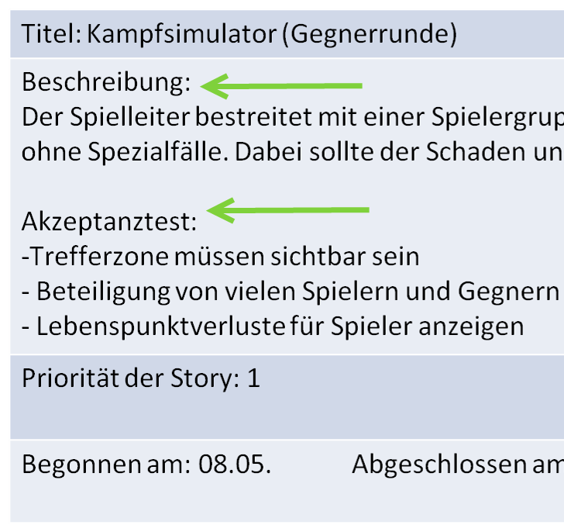
Fortschritt: Nicht Inhaltlich
Parallelisierung (Relaxtes Extreme Programming)
Erfahrung bei Stories und Entscheidungen:
Knappes Pro-Kontra (CRC Cards etc.) als Design Entscheidungs-Hilfen
Viel Rücksicht auf Akzeptanztests
Bildung von Bereichsexperten
Mehr Sensitivität bei Arbeitsteilung
Ablaufliste bei Tasks
Vertraut mit Spielkonzept

Slide 32
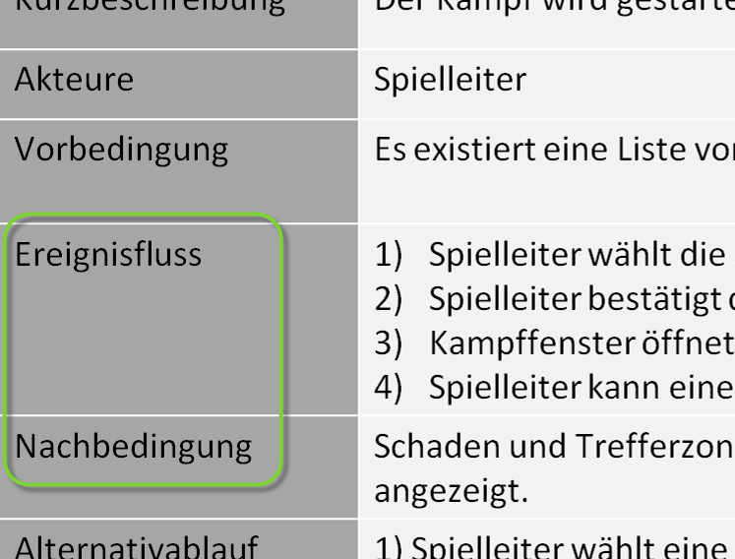
Fortschritt: Nicht Inhaltlich
Parallelisierung (Relaxtes Extreme Programming)
Erfahrung bei Stories und Entscheidungen:
Knappes Pro-Kontra (CRC Cards etc.) als Design Entscheidungs-Hilfen
Viel Rücksicht auf Akzeptanztests
Bildung von Bereichsexperten
Mehr Sensitivität bei Arbeitsteilung
Ablaufliste bei Tasks
Vertraut mit Spielkonzept

Slide 33
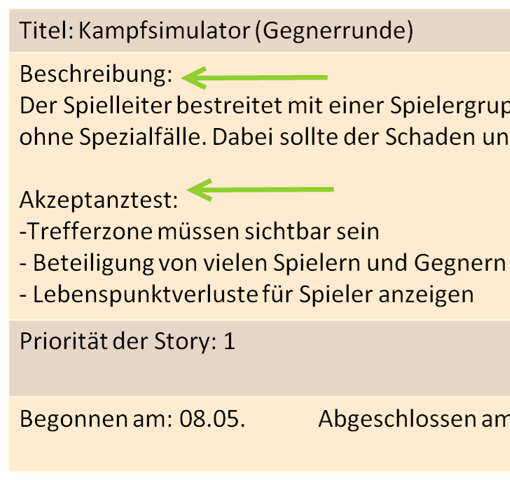
Fortschritt: Nicht Inhaltlich
Parallelisierung (Relaxtes Extreme Programming)
Erfahrung bei Stories und Entscheidungen:
Knappes Pro-Kontra (CRC Cards etc.) als Design Entscheidungs-Hilfen
Bildung von Bereichsexperten
Mehr Sensitivität bei Arbeitsteilung
Ablaufliste bei Tasks
Vertraut mit Spielkonzept
Viel Rücksicht auf Akzeptanztests

Slide 34
Fortschritt: Nicht Inhaltlich
Parallelisierung (Relaxtes Extreme Programming)
Erfahrung bei Stories und Entscheidungen:
Knappes Pro-Kontra, Aufwand v. Nutzen, CRC Cards etc. als Design Entscheidungs-Hilfen
Viel Rücksicht auf Akzeptanztests
Bildung von Bereichsexperten
Mehr Sensitivität bei Arbeitsteilung
Ablaufliste bei Tasks
Vertraut mit Spielkonzept

Slide 35
Fortschritt: Nicht Inhaltlich
Parallelisierung (Relaxtes Extreme Programming)
Erfahrung bei Stories und Entscheidungen:
Knappes Pro-Kontra, Aufwand v. Nutzen, CRC Cards etc. als Design Entscheidungs-Hilfen
Viel Rücksicht auf Akzeptanztests
Bildung von Bereichsexperten
Mehr Sensitivität bei Arbeitsteilung
Ablaufliste bei Tasks
Vertraut mit Spielkonzept

Slide 36
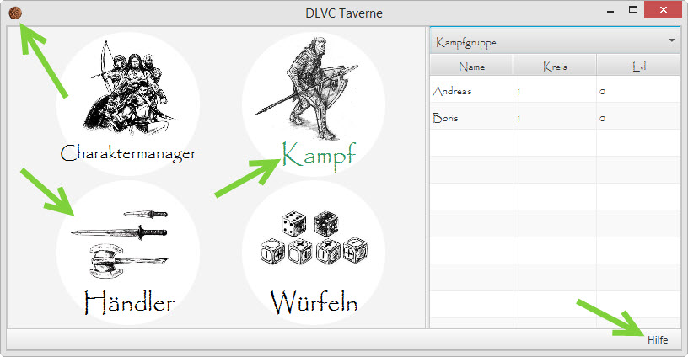
Fortschritt: Inhaltlich
Alle Fenster
Programmicon Verfügbar
Neue Schriftart
Hilfe Button
Notification Framework
Hauptmenü
Runde Buttons
Kampf: Teilnehmerauswahl
Kampf: Gegnerrunde
Kampf: Spielerrunde
Händler: Gegenstände und Ausrüstung

Slide 37
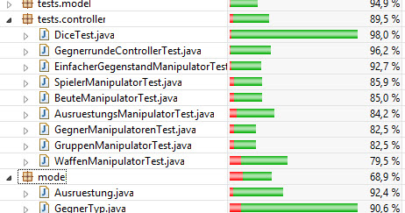
Fortschritt: Nicht Inhaltlich Testabdeckung
Code Coverage
Beispiel:
Versuch große Abdeckung zu erreichen
Erfolgreiche Übersicht
Stetige Erinnerung

Slide 38
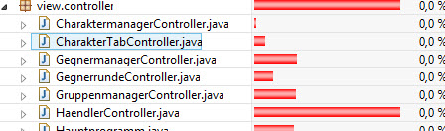
Fortschritt: Nicht Inhaltlich Testabdeckung
Code Coverage
Beispiel:
Versuch große Abdeckung zu erreichen
Erfolgreiche Übersicht
Stetige Erinnerung
Problematische Bereiche:
Keine Abdeckung bei GUI

Slide 39
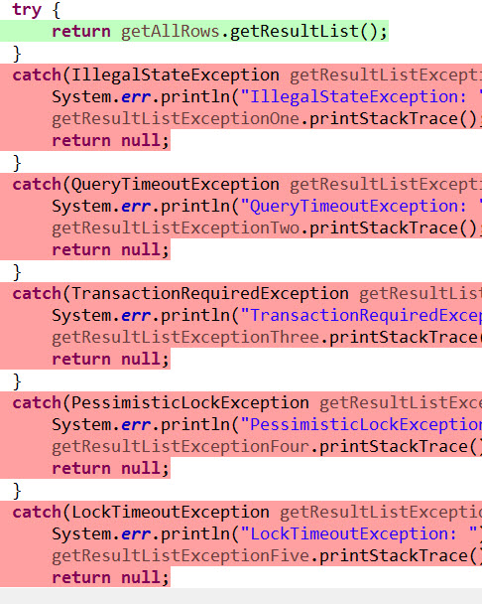
Fortschritt: Nicht Inhaltlich Testabdeckung
Code Coverage
Beispiel:
Versuch große Abdeckung zu erreichen
Erfolgreiche Übersicht
Stetige Erinnerung
Problematische Bereiche:
Keine Abdeckung bei GUI
Mangelhafte Interpretation

Slide 40
Demo

Slide 41
Umfang der Demo
Kampf
Handel

Slide 42
Reflexionen

Slide 43
Reflexionen: Arbeitsprozess - Zum Mitnehmen -
Vereinfachte Designentscheidung durch Agile Softwareentwicklung! (Kommt anders als gedacht)
Baut auf Basisfunktionen auf bzw. drum herum. Automatisch werden wichtige Eigenschaften zentriert.
Gemeinsamer Code dank:
Coding Conventions
Sauberem Code (reger Austausch)
Jeder Erfolg wurde bemerkt!
Effiziente Designentwicklung dank regem Austausch (Gegnertypenbeispiel)
Zielorientiertes Arbeiten dank klarer Zielsetzung und Diskussion.

Slide 44
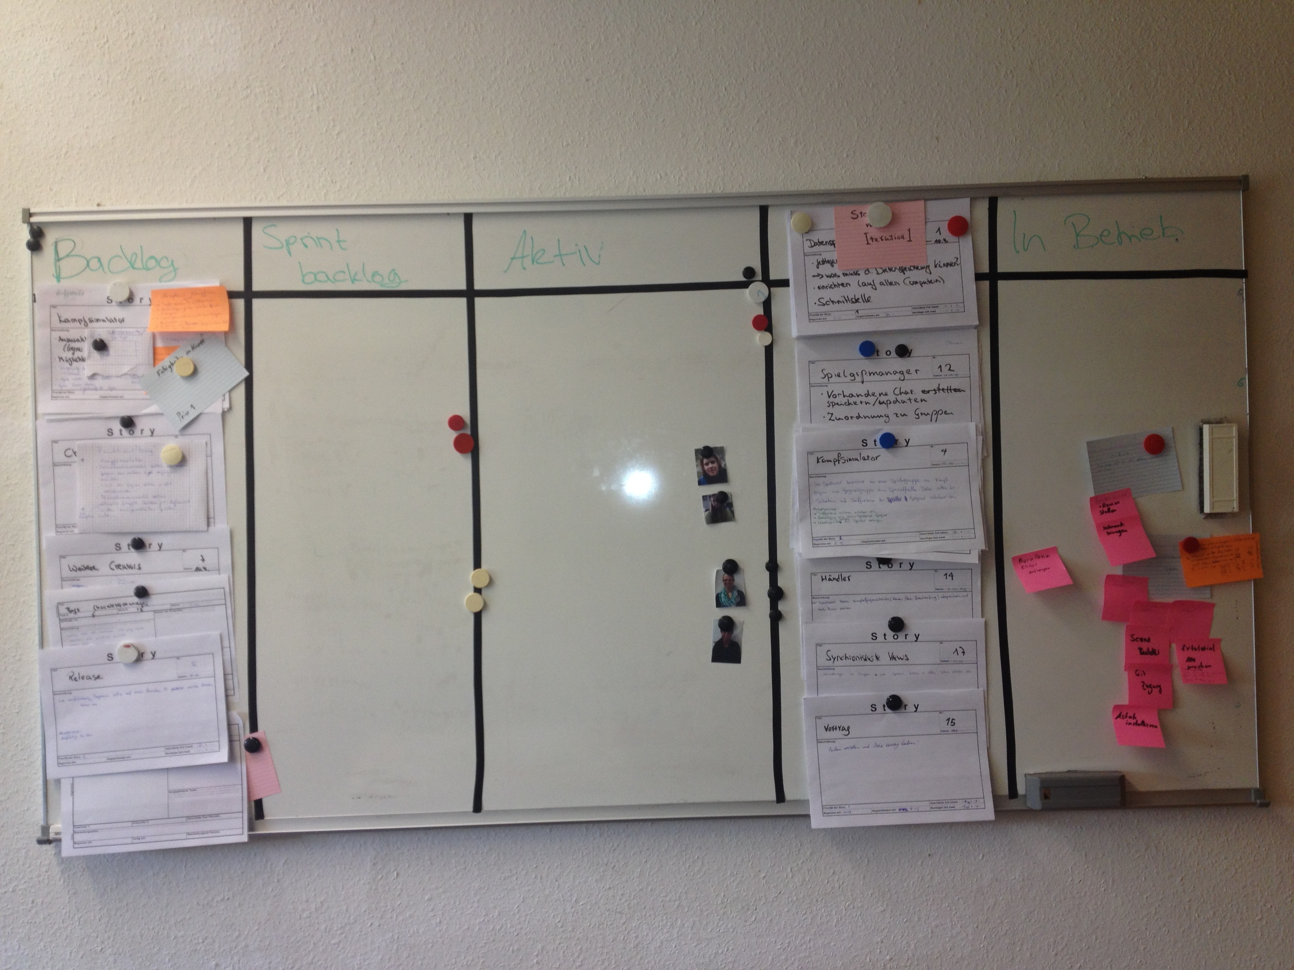
Reflexionen: Arbeitsprozess
(Aus welchen „Fehlern“ bzw. Ereignissen haben wir gelernt?)
- Gemeinschaft stärken (Ausflug)

Slide 45
Reflexionen: Vorschau auf nächste Iteration
Mach ich am Dienstag

Slide 46
Reflexionen: Fazit
Alle lernen stetig sehr viel
Spaß am Arbeiten: Dank an Engagiertes Team
Nooshin bei der Arbeit
Andreas ruft wegen Ideen an
Froh kein Teamleiter mehr zu sein
Einfluss auf Privatleben
Sobald ich etwas nicht schätzen konnte, habe ich die Päckchen kleiner gemacht.

Slide 47
Danke für eure Aufmerksamkeit!

Slide 48
Danke
für eure Aufmerksamkeit!
19.05.15
PG Rollenspielmanager – 2. Iteration
48

